Slide 1
Classifier automatiquement des biens de consommation

Slide 2
Présentation de la mission et contexte
Contexte :
“Place de marché” est une future marketplace e-commerce anglophone où des vendeurs proposent des articles via une photo et une description.
Actuellement, l’attribution des catégories des articles est manuelle, peu fiable et difficile à scaler avec l’augmentation du volume.
Mission :
Étudier la faisabilité d’un moteur de classification automatique d’articles basé sur le texte et l’image.
Réaliser une classification supervisée d’images pour vérifier la capacité de distinguer automatiquement des catégories de produits.
Enrichir les données via une collecte automatisée de produits complémentaires (ex : produits à base de champagne).
Objectifs :
Faciliter la mise en ligne des produits pour les vendeurs.
Améliorer la recherche et la navigation pour les acheteurs.
Préparer la montée en charge de la plateforme.

Slide 3
Plan de la présentation
Présentation des données
Étude de faisabilité pour la classification basée sur le texte
Étude de faisabilité pour la classification basée sur les images
Mise en œuvre d'une classification supervisée des images
Collecte automatisée de nouveaux produits via l’API Open Food Facts
Conclusion et perspectives

Slide 4
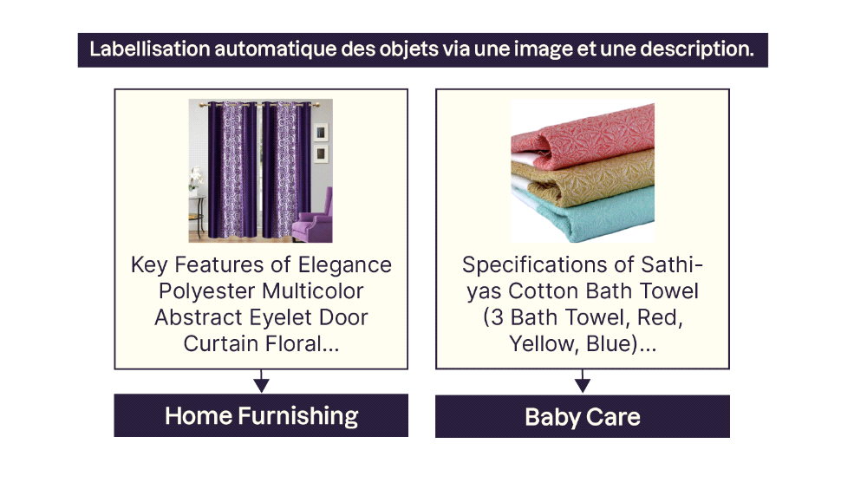
Présentation des données
Variables principales
product_name : nom du produit
description : description textuelle du produit
product_category_tree : catégorie attribuée (hiérarchique)
(ex. : Home >> Linge >> Draps...)
image : fichier image au format JPEG
Contenu du fichier
1050 produits issus du site Flipkart
15 colonnes décrivant chaque produit
Textes en anglais
Plusieurs niveaux de catégories
Pas de doublons

Slide 5
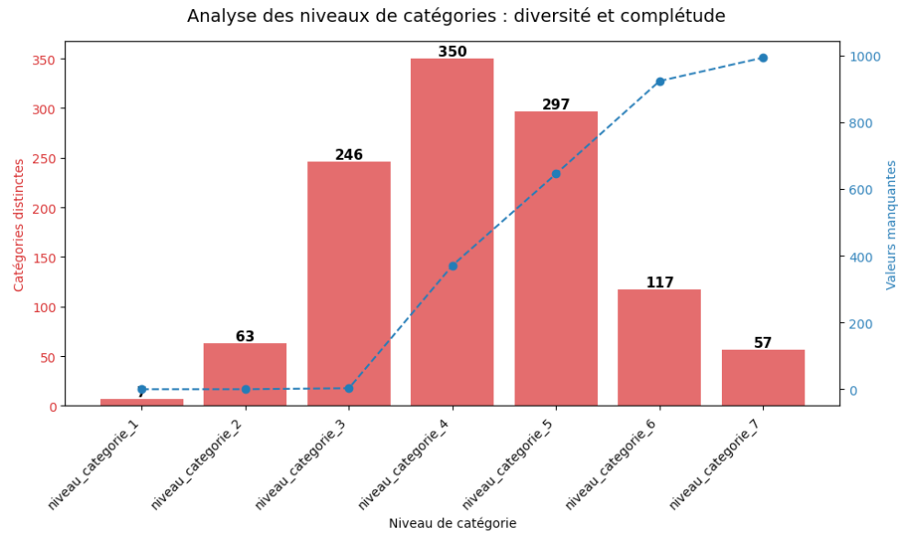
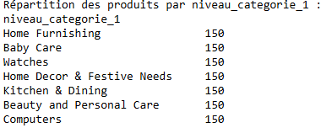
Présentation des données : niveaux de catégories
7
  Le dataset contient 7 niveaux de catégories hiérarchiques.
  Le nombre de catégories distinctes augmente jusqu'au niveau 4, puis diminue.
  Les valeurs manquantes sont faibles aux premiers niveaux mais augmentent fortement à partir du niveau 4.
=> Sélection du premier niveau

Slide 6
Étude de faisabilité pour la classification basée sur le texte

Slide 7
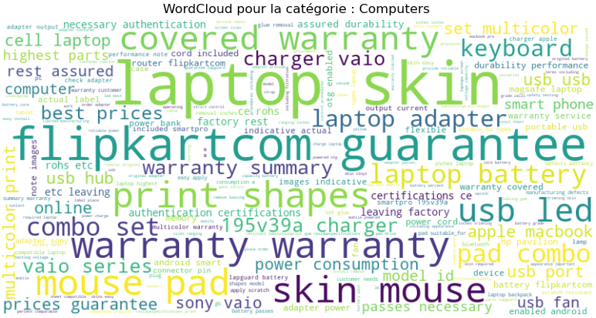
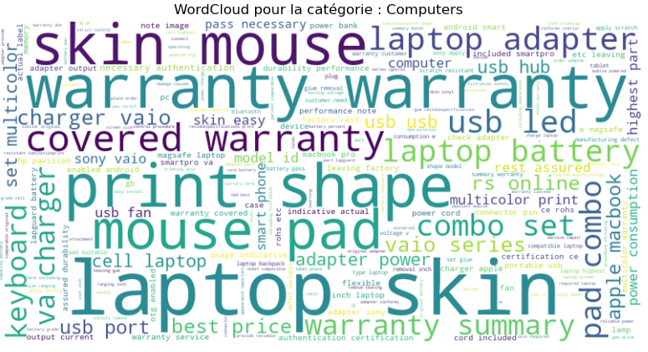
Prétraitement des données textuelles
Objectif : Nettoyer et uniformiser les descriptions produits pour améliorer la qualité des représentations textuelles.
Transformations réalisées :
Conversion en minuscules : uniformisation des textes
Suppression des stopwords : mots fréquents sans valeur informative
Nettoyage personnalisé : retrait de mots trop courants mais spécifiques au contexte (e.g., “product”, “buy”)
Lemmatisation : réduction des mots à leur forme de base
Suppression de la ponctuation et des chiffres : élimination du bruit inutile
Avant nettoyage
Après nettoyage

Slide 8
Méthodes d’encodage de texte pour la classification
Méthodes utilisées :
Bag-of-Words (BoW)
  Une approche simple pour convertir le texte en vecteurs de fréquence de mots.
TF-IDF (Term Frequency - Inverse Document Frequency)
  Une méthode qui ajuste les fréquences de mots en fonction de leur importance dans l'ensemble du dataset.
Embeddings de texte :
  Word2Vec : Un modèle qui représente les mots sous forme de vecteurs, en tenant compte de leur contexte.
  BERT : Un modèle pré-entraîné plus complexe qui comprend mieux le contexte de chaque mot dans une phrase.
  USE (Universal Sentence Encoder) : Un autre modèle pour encoder des phrases complètes en vecteurs.

Slide 9
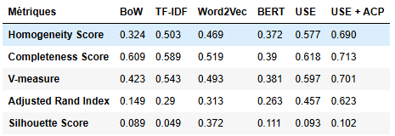
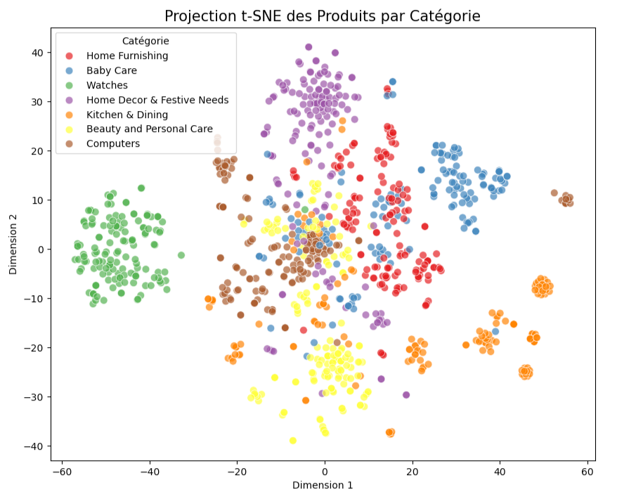
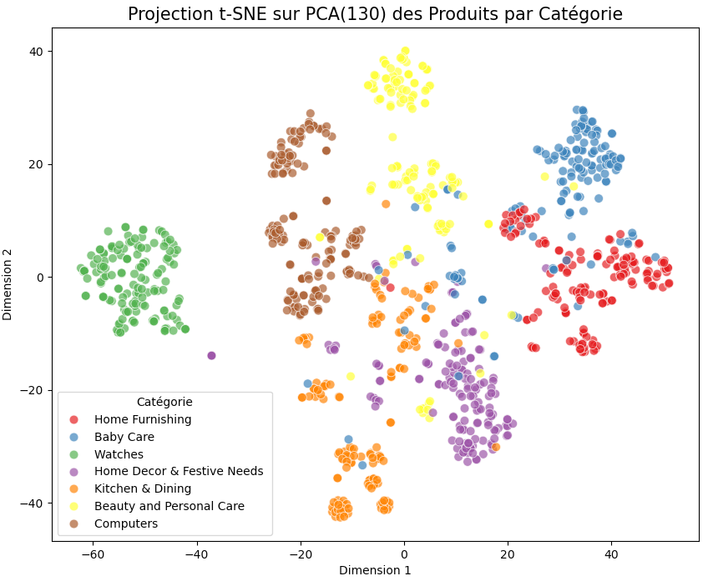
Comparaison des méthodes d’encodage texte
BoW
USE + ACP
9

Slide 10
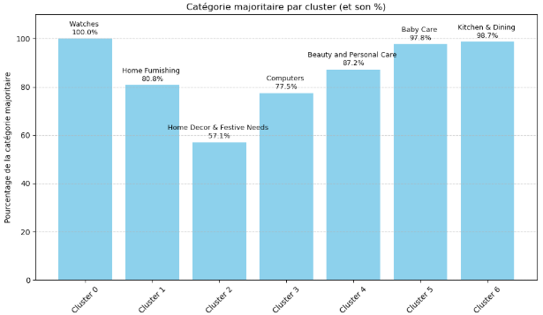
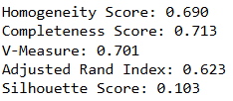
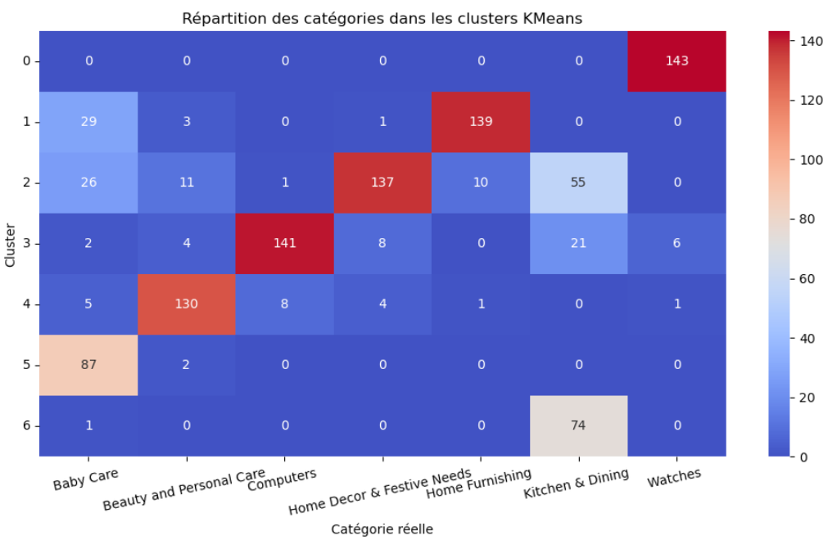
Zoom sur la meilleure méthode d’encodage (USE + PCA)
Optimisation du clustering : meilleurs réglages
  Réduction du nombre de features avec PCA à 130 composantes principales
  K-Means : 7 clusters (un par catégorie), initialisation k-means++, 10 essais, 50 itérations max
Clusters bien alignés avec certaines catégories :
  Watches : 143/150 dans un seul cluster
  Computers : 141/150 dans un cluster
  Home Furnishing : 139/150 dans un cluster
  Home Decor & Festive Needs : 137/150 dans un cluster
Catégories plus diffuses :
  Beauty and Personal Care et Baby Care sont réparties sur plusieurs clusters
  Kitchen & Dining est aussi dispersée

Slide 11
Étude de faisabilité pour la classification basée sur les images

Slide 12
Méthodes d’encodage d’images pour la classification
Méthodes classiques (SIFT + Bag of Visual Words)
Préparation des images : passage en niveaux de gris, normalisation de l’image, redimensionnement, réduction du bruit et ajustement du contraste/luminosité .
Détection des zones visuellement importantes.
Construction d’un “vocabulaire visuel” pour représenter les images.
Peu sensible à la position ou l’orientation des objets.
Deep learning (modèles pré-entraînés)
Nécessitent un redimensionnement et une normalisation spécifiques.
Transforment automatiquement chaque image en vecteur de caractéristiques.
VGG16 : simple et efficace.
ResNet50 : plus profond, capte des détails complexes.
EfficientNetB0 : compact, efficace sur petits jeux de données.
Ces représentations sont ensuite utilisées pour regrouper automatiquement les images (clustering) et observer la séparation entre catégories.

Slide 13
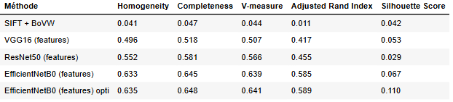
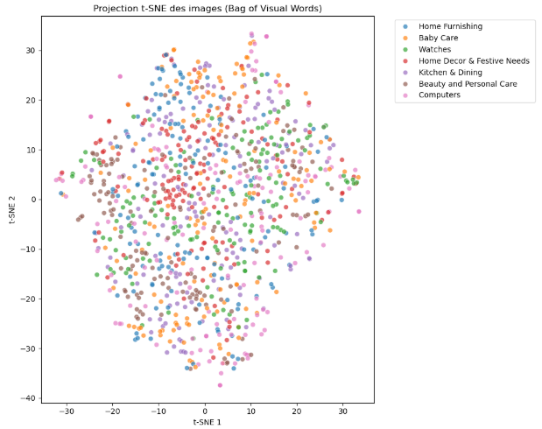
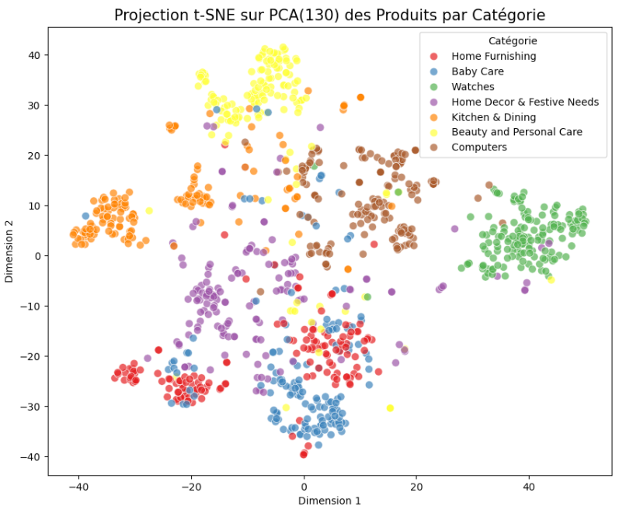
Comparaison des méthodes d’encodage d'images

Slide 14
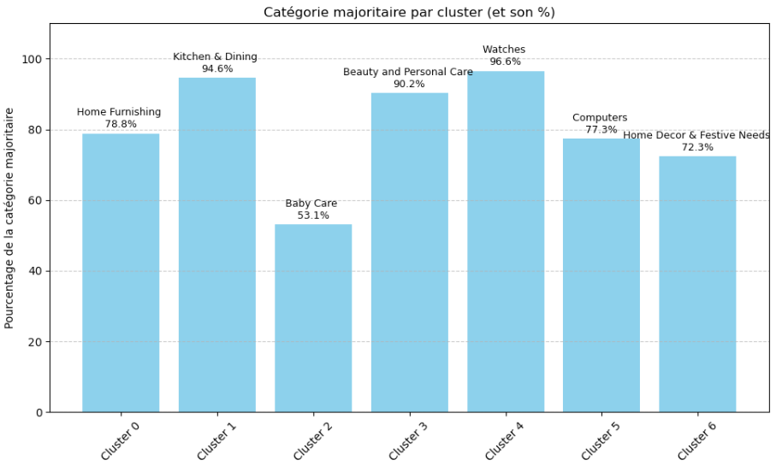

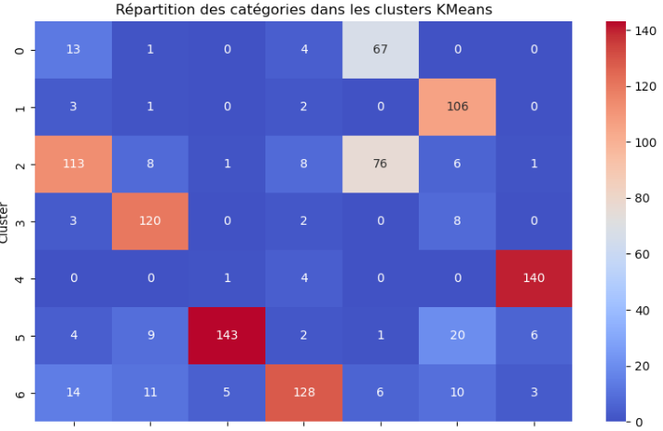

Zoom sur la meilleure méthode d’encodage EfficientNetB0
Optimisation du clustering : meilleurs réglages
  Réduction du nombre de features avec PCA à 100 composantes principales
  K-Means : 7 clusters (un par catégorie), initialisation k-means++, 10 essais, 50 itérations max
Clusters bien alignés avec certaines catégories :
  Watches : 140/150 dans un seul cluster
  Computers : 143/150 dans un cluster
  Beauty and Personal Care : 120/150 dans un cluster
  Home Decor & Festive Needs : 128/150 dans un cluster
Catégories plus diffuses :
  Home furnishing et Baby Care sont réparties sur plusieurs clusters
  Kitchen & Dining est aussi dispersée

Slide 15
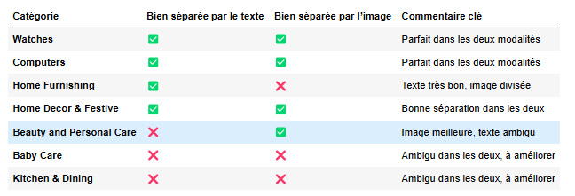
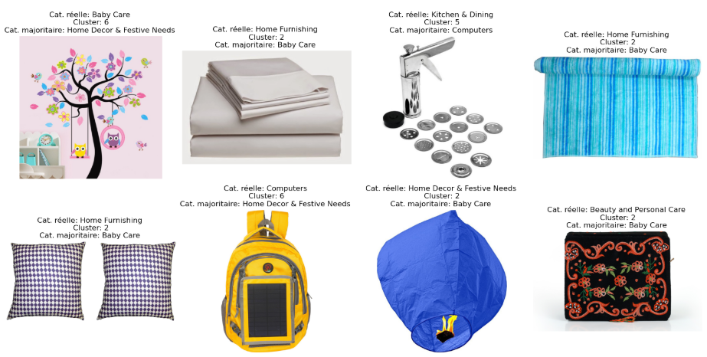
Complémentarité texte/image pour la classification

Slide 16
Mise en œuvre d'une classification supervisée des images

Slide 17
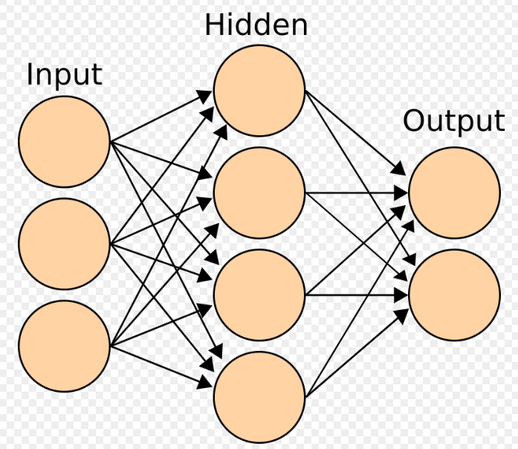
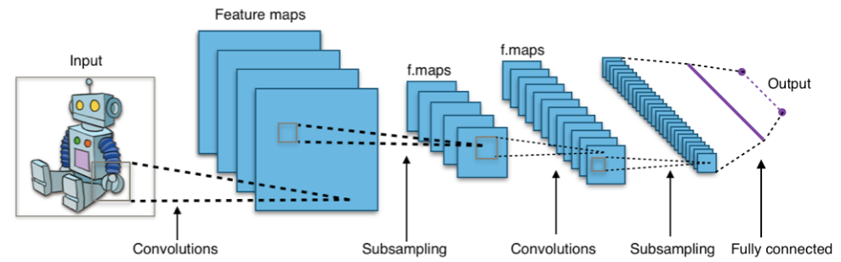
Présentation rapide des modèles testés
Modèle | Type | Pourquoi ce choix ? | Limites principales
MLP minimal | Perceptron multicouche | Simple à comprendre et à entraîner Sert de référence (baseline) | Performances limitées sur des images complexes Ne capture pas bien les structures spatiales
EfficientNetB0 | CNN avancé pré-entraîné | Excellente extraction des caractéristiques visuelles Bonnes performances en clustering | Plus coûteux en calcul Nécessite plus de données et de temps pour l'entraînement
EfficientNetB0 (CNN avancé)
MLP minimal (réseau simple)

Slide 18
Préparation des données
Séparation des données :
Répartition stratifiée des images en trois ensembles :
Entraînement : 70 %
Validation : 15 %
Test : 15 %
Cela garantit que chaque catégorie est bien représentée dans chaque ensemble.
Étape | MLP minimal | EfficientNetB0
Chargement | Depuis le chemin de l’image | Depuis le chemin de l’image
Couleurs | Couleur (RGB) | Couleur (RGB)
Redimensionnement | 224 x 224 pixels | 224 x 224 pixels
Normalisation | Pixels entre 0 et 1 (img / 255.0) | Pixels en float32 (pas de division, valeurs inchangées)
Format final | Tableau NumPy (n_images, 224, 224, 3) | Tableau NumPy (224, 224, 3) (une image à la fois, passage direct au modèle)
Prétraitement modèle | Aucun spécifique (images directement utilisées) | Prétraitement intégré via la couche Rescaling d’EfficientNetB0

Slide 19
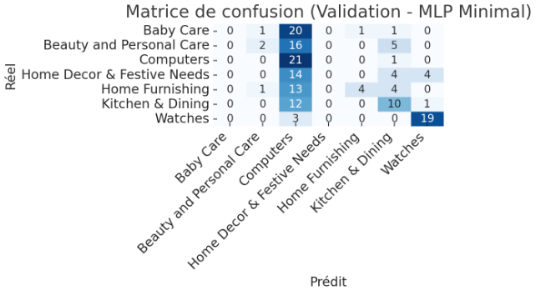
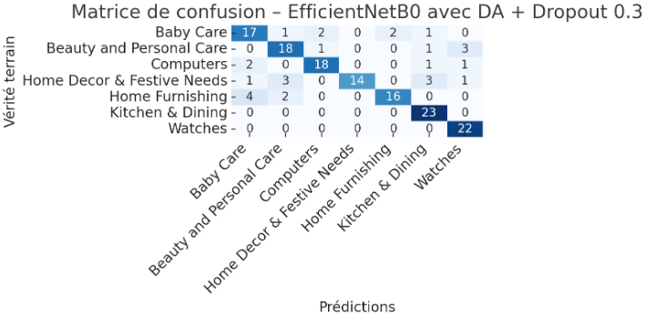
Comparaison globale des performances
 | Entrainement | Validation | Test | Remarques
Accuracy (MLP minimal) | 0,47 | 0,36 | 0,37 | Baseline
Accuracy( EfficientNetB0 sans DA) | 0,99 | 0,88 | 0,88 | Surapprentissage
Accuracy ( EfficientNetB0 avec DA) | 0,88 | 0,79 | 0,80 | Moins de surapprentissage, plus robuste
Précision ( EfficientNetB0 avec DA + Dropout 0,3) | 0,89 | 0,82 | 0,81 | Meilleur compromis
(*DA = Data Augmentation)

Slide 20
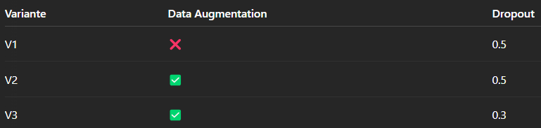
Architecture et initialisation du modèle EfficientNetB0
Architecture du modèle
EfficientNetB0 pré-entraîné (ImageNet) utilisé comme extracteur de caractéristiques
Poids gelés pour conserver ce qu’il a appris
Couches ajoutées :
  GlobalAveragePooling2D : réduit la dimension des features extraites.
  Dense(256, activation='relu') : apprend les combinaisons pertinentes pour notre tâche.
  Dropout(0.5 ou 0.3) : régularise l’apprentissage, limite le surapprentissage.
  Dense(num_classes, activation='softmax') : sortie multi-classes adaptée à notre problème.
Stratégie d'entraînement
Callbacks utilisés :
  ModelCheckpoint (sauvegarde du meilleur modèle sur val_loss)
  EarlyStopping (arrêt précoce si stagnation de val_loss)

Slide 21
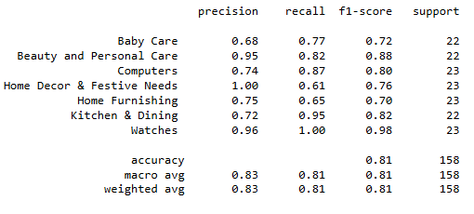
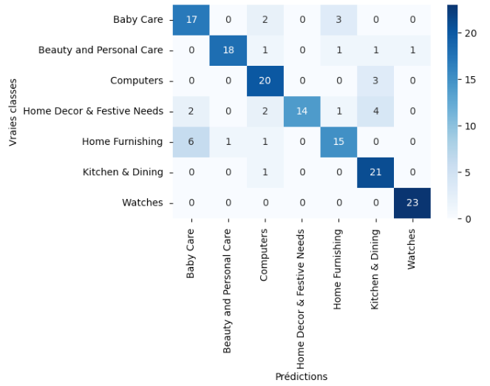
Analyse du modèle EfficientNetB0 (Data Augmentation + Dropout 0.3)
 | Accuracy | Loss
Entrainement | 0,89 | 0,32
Validation | 0,82 | 0,77
Test | 0,81 | 0,56
Écart modéré entre entraînement et test : surapprentissage limité, bonne généralisation.
Bonnes performances (F1 élevé ):
  Watches (F1 = 0,98)
  Beauty and Personal Care (0,88)
  Kitchen & Dining (F1 = 0,82)
  Computers (F1 = 0,80)
Performances plus faibles (F1 bas) :
  Home Decor & Festive Needs (0,76)
  Home Furnishing (0,70)
  Baby Care (0,72)
Catégories les plus confondues :
  Home Furnishing ↔ Baby Care
  Home Decor & Festive Needs ↔ Kitchen & Dining
  Computers ↔ Kitchen & Dining

Slide 22
Collecte automatisée de nouveaux produits via l’API Open Food Facts

Slide 23
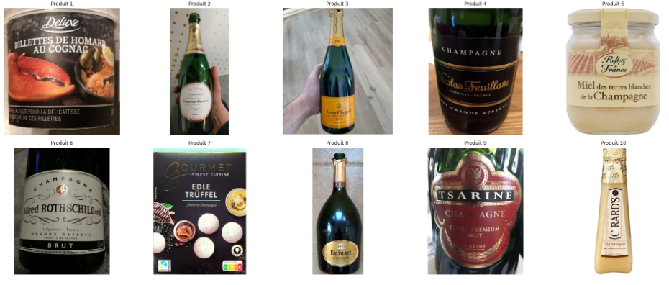
Collecte automatisée de nouveaux produits via l’API Open Food Facts
Objectif : Élargir la gamme à l’épicerie fine en collectant des produits à base de champagne via une API ouverte.
Démarche :
Requête API ciblée sur le mot-clé “champagne” (50 produits initialement récupérés).
Filtrage :
  Seuls les produits dont la liste des ingrédients contient “champagne” sont retenus.
  Exclusion des produits contenant "Ardenne" ou "fine champagne" dans le nom, la catégorie ou les ingrédients
Extraction des champs clés :
  ID unique (foodId)
  Nom du produit
  Catégorie
  Liste des ingrédients
  URL de l’image
Limitation à 10 produits validés et export en CSV.
Limites de la démarche :
Présence de faux positifs : présence de produits régionaux (ex : “Miel de Champagne”).
Impossibilité de distinguer automatiquement entre “champagne” boisson et “Champagne” région.
Taux d’erreur observé : environ 1/10 produits collectés sont des faux positifs dans l’échantillon testé.
Limite inhérente à la donnée : une validation manuelle serait nécessaire pour une sélection 100 % fiable.
Respect RGPD : Collecte limitée aux données nécessaires, issues d’une base publique, sans données personnelles sensibles.

Slide 24
Conclusion & Perspectives
Bilan du projet
Performances variables selon les catégories : texte et image sont complémentaires.
Certaines classes ambiguës restent difficiles à distinguer.
Collecte automatique possible (ex : produits à base de champagne), mais nécessite un contrôle qualité pour fiabiliser les données.
Pistes d’amélioration :
Modèle multimodal texte + image
Sous-modèles/règles pour les catégories ambiguës
Enrichissement des données
Modèles avancés (Vision Transformers, CLIP…)
Fusion intelligente des prédictions

